Slide 1
ЛЕКЦИЯ -5
Агранулоцитті иммундық жасушалар.

Slide 2
Әл-Фараби атындағы Қазақ Ұлттық Университеті
Биология және биотехнология факультеті
Лимфоцит.
Т – лимфоцит, В - лимфоцит

Slide 3
Жоспар:
I.Кіріспе
Лимфоцит
II.Негізгі бөлім
Т- лимфоцит
В- лимфоцит
III.Қорытынды
IV.Пайдаланылған әдебиеттер тізімі

Slide 4
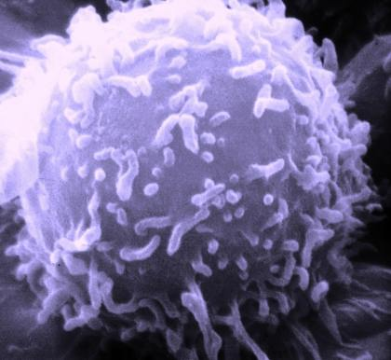
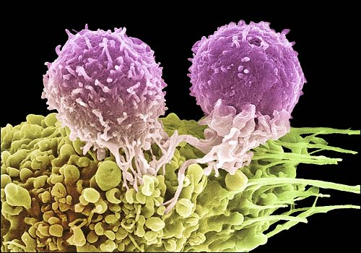
Лимфада болатын лейкоциттерді — лимфоциттер ( лимфа және греч. κύτος — «кең орын», здесь — «клетка») деп атайды. Лейкоциттердің 20-40%ын құрайды. Лимфоцит — лейкоциттің бауырда түзілетін түйіршіксіз түрі. Адамның барлық лейкоциттерінің 18-30%-ын құрайды. Лимфоциттер — ұсақ, диаметрі 8-10 мкм.

Slide 5
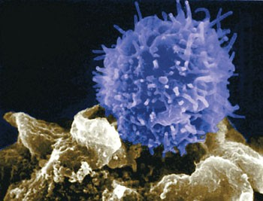
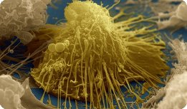
Лимфа сыртқы және ішкі әсерлерге өте сезімтал. Рентген сәулесінің әсерінен лимфоциттер тез жойылады. Егер ағзаға қалқанша бездің гормонын жіберсе, лимфоциттердің саны көбейеді. Лимфоцит ересек адамдарда 10,12, жалпы салмағы 1,5 кг лимфоциттер болады. Лимфоциттердің басқа лейкоциттерден айырмашылығы олар қаг тамырларынан шығып тканьдерге ғана шығып қоймай, қайтадан қанға келіп түседі. Олар басқаларына қарағанда ұзақ уақыт 20 жылдан аса, кейбіреулері өмір бойы тіршілік етеді.

Slide 6
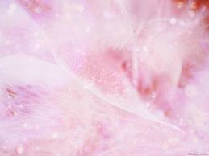
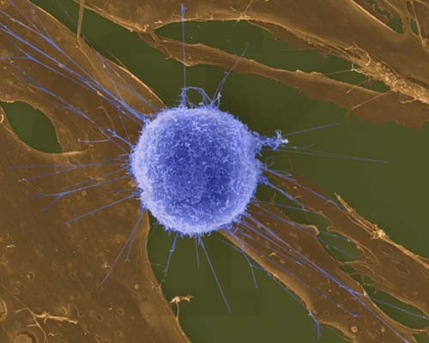
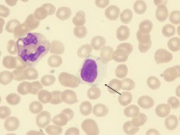
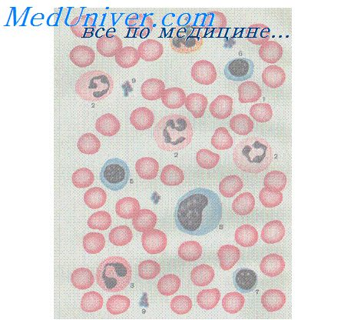
Лимфоцит ағзада ең басты иммундық жүйе болып табылады. Сонымен қатар өзіндік бақылау жауап беруші клетка. Бөгде заттардан қорғау мен ішкі ортаның генетикалық тұрақтылығын сақтайды. Тағыда бір таң қаларлық қасиет өздеріндегі ерекше рецепторлар көмегімен өзінікін және бөгделерді ажырата біледі. Қорғаушы антиденелер түзеді, бөгде клеткаларды жояды. Транспланттың күшімен тартылу реакциясын қамтамасыз етеді.

Slide 7
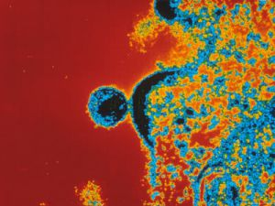
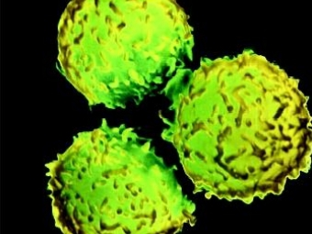
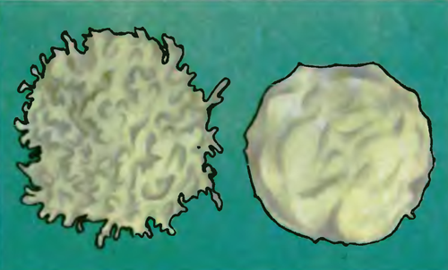
Барлық лимфоциттер Т-лимфоиттер (тимус тәуелді), В -лимфоциттер (бурса тәуелді), нөлдік лимфоциттер деп үш топқа бөлінеді.

Slide 8
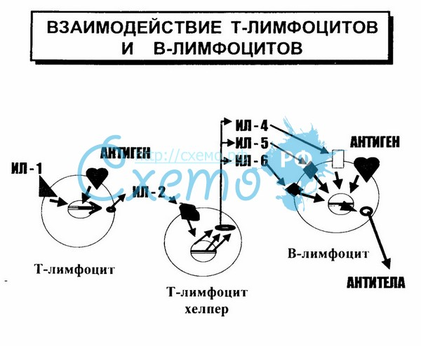
Т - лимфоциттер
Сүйектің қызыл кемігінде клетка негізін салушылардан шығып, айрықша безге тимус бөлініп, содан кейін лимфа түйіндерінде, көкбауырға немесе қан құрамына өтіп айналыста, қозғалыста болады. Сөйтіп, олар барлық лимфоциттердің 40-70% ын құрайды.
Т -лимфоциттердің де бірнеше түрлері бар, олардың атқаратын қызметі әртүрлі.

Slide 9
Хелпер клетка комплексті В - лимфоциттермен байланысып, оларды плазмалық клеткаға ауыстырады.
Супрессорлы клеткалар тежеуші клеткалар десекте болады. Бұл клеткалар В лимфоциттердің шамадан тыс реакциясын тежейді. Басқа лимфоциттердің арақатынастарының тұрақтылығын сақтауға қатысады. Бөгде клеткалармен қосылып, оларды бүлдіріп жойып отырады. Ісік клеткаларын, бөгде транспланттарды, мутантты клетканы жоя отырып, генетикалық тепе теңдікті сақтайды.
Киллер клетканың біреуі бір бөгде клетканы жойып отырады. Киллер клеткалар иммундықмедиаторлар немеесе лимфокиндер бөледі. Бұл лимфокиндер лизсомдық ферменттерді активтендіріп немесе макрофагтардың көмегімен бөгде клеткаларды жойып отырады.

Slide 10
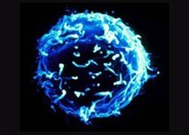
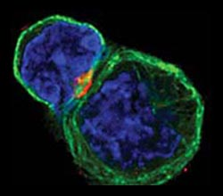
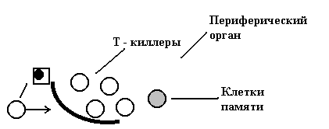

Slide 11
Лимфоцит
Т - лимфоциттердің ішінде, сонымен бірге иммундің еске сақтайтын клеткаларда кездеседі және амплифайер клеткаларда бар (Киллер клетканы активтендіруші).
Т - лимфоциттер иммундық бақылауда да үлкен рөл атқарады. Егер осы клеткалардың қызметі бояулайтын болса, ісіктің дамуына, аутоиммундық ауру өзінің тканін бөгде клетка сияқты қабылдайды және әртүрлі жұқпалы ауруларға қарсы төзімділігі төмендейді.

Slide 12
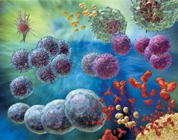
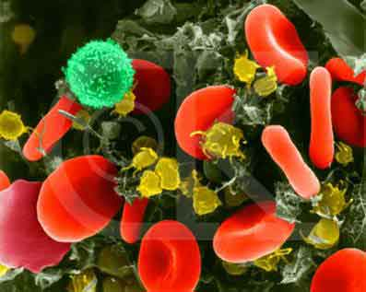
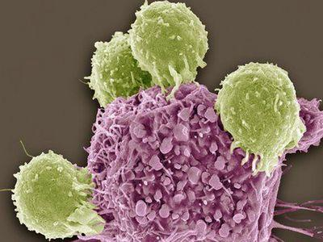
В-лимфоциттер

Slide 13
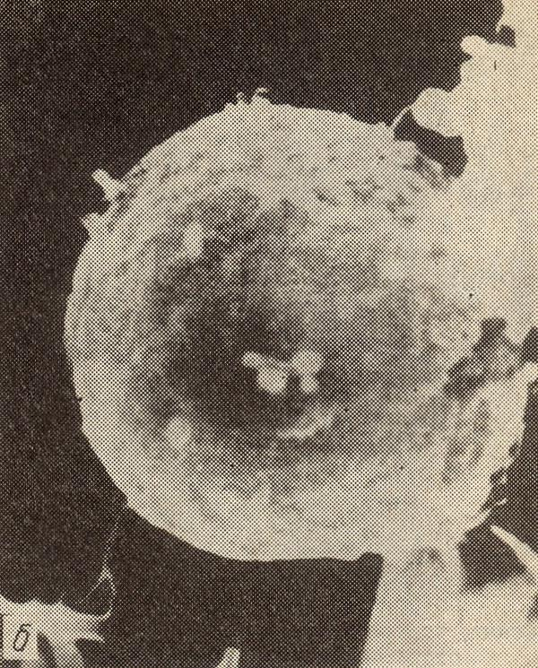
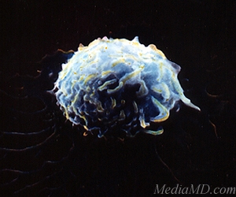
Бұл клеткада сүйектің қызыл кемігінде құралады. Ал бөлінуі ішектің лимфалық тканінде , соқыр ішекте, таңдай және тамақ бадамшасында жүреді. Олардың қанындағы құрамы 20-30% құрайды.
В-лимфоцит

Slide 14
В- лимфоциттің басты қызметі антела құру арқылы гумарольды иммундік жүйе құру. Антигендермен кездескенен кейін В лимфа сүйектің қызыл кемігіне, көкбауырға және лимфа түйіндеріне өтіп, сол жерлерде көбейіп, плазматикалық клеткаға айналып, иммунды γ глобулин деген антидене бөледі.
В -лимфоциттер өзіндік қасиетке, ерекшелікке ие. Әрбір тобының клон әрбір антигенге қарсы тұратын антиденесі, ерекше түрлері болады.
В -1 клектка бөгде полисахаридттерге қарсы антиденелер түзеді.
В -2 клетка Т хелпердің қатысуымен бөгде белоктарға қарсы гумарольды иммунитет жасайды.
В-3 клетка немесе К- клетка цитотоксиндік активтілігі бар. Былайша айтқанда, В - Киллер деп атайды.

Slide 15
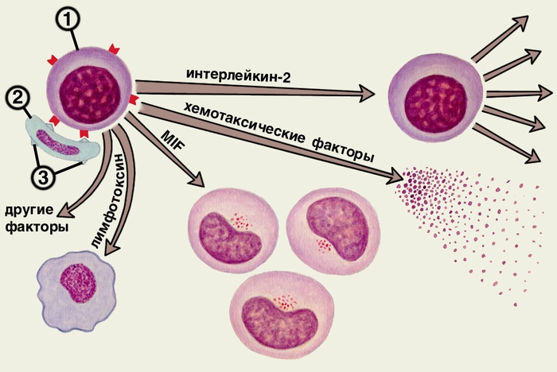
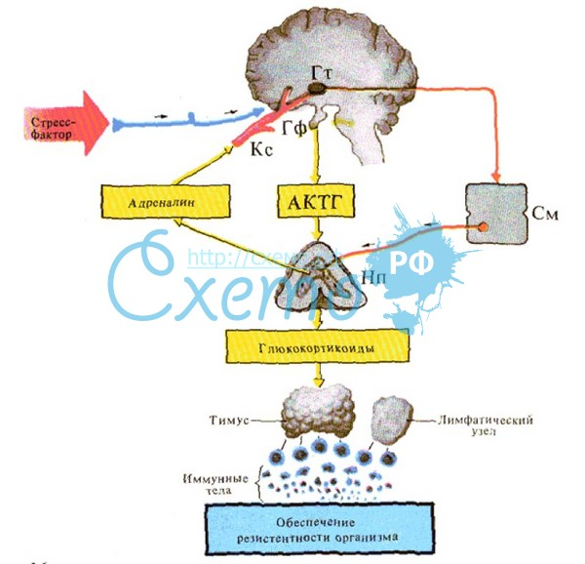
Стресс-лимфоцит
Стресс-лимфоцит (Дауна лимфоцитінің II түрі) —кұрамында, әдеттегіден үлкен базофилдігі темен цитоплазмасы бар лимфоцит. Қан жүйесінде аз. Торшадағы цитоплазма — ядро арақатынасын жоғарылатады. Торшаныц ядросы дөңгелек, әрпішінді немесе бөлшекті, құрамында хроматин жинағы бар. Морфологиялық жағынан лимфоид торшаларына жатады.

Slide 16
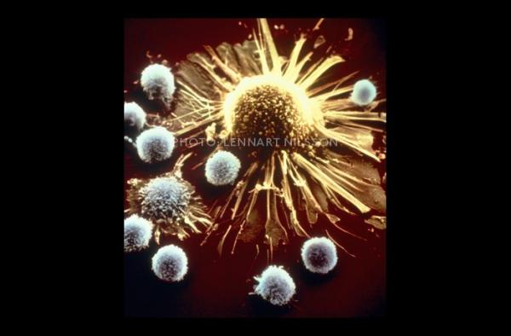
Лимфоциттер адам ағзасыда кеңінен тараған жасушалар. Лимфоциттер деп 7-9 мкм дөңгелек және сопақша келген чдросы бар, цитоплазмасы аз және цитоплазмалық грануласы өте аз дөңгелекше келген жасушалар. Иммундық жүйенің орталық мүшелерінде өзінің түзілу барысында осы жасушалар ерекше және өздеріне ғана тән даму сатысынан өтеді, оның иммундық арнайылығына тікелей қатысы бар. Лимфоциттердің белгілі бір даму сатысында олардың бетінде антигендерге рецепторлар түзіледі.

Slide 17
Қолданылған әдебиеттер тізімі:
Дерябин П.Н., Каральник Б.В., Акатов А.К. Ж.Микробиология, 1988, №1, 94-102 б.
Дерябин П.Н., Каральник Б.В., Ж.Микробиология, 1985, №6, 87-90 б.
Чоудхури Мд.Юсуф. Антигенсвязывающие лимфоциты – их взаимосвязь с субпопуляциями Т-клеток и значение для иммунодиагностики ревматизма. Дисс,, канд., Алма-Ата, 1986, 125 б.
Славко Е.А., Дерябин П.Н., Каральник Б.В., Карабеков А.Ж. Определение антигенсвязывающих лимфоцитов как метод ранней диагностики сальмонеллеза и острой дизентерии// Здравоохранение Казахстана, 1999, №5-6, 43-46 б.
Прасолова Л.А. Диагностика стафилококковых и синегнойных гнойно-воспалительных и септических заболеваний по выявлению антигенсвязывающих лимфоцитов. Дисс. Канд.мед.наук, Алматы, 1990, 173 б.
Чучалин А.Г., Синопальников А.И., Яковлев С.В. и др. Внебольничная пневмония у взрослых: практические рекомендации по диагностике, лечению и профилактике. Пособие для врачей. М.; 2004.
Жунусова Г.Б., Каральник Б.В., Динамика первого антигенспецифического этапа иммунного ответа на гоноккоковую вакцину\Вестник КазНМУ.-Алматы.-2001.-№13.-88-90 б.

Slide 18
Әл-Фараби атындағы Қазақ Ұлттық Университеті Биология және биотехнология факультеті.
ТАҚЫРЫБЫ:Моноцит клеткалардың жетілуі этаптары және миграциясының ережелері.

Slide 19
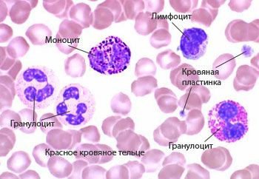
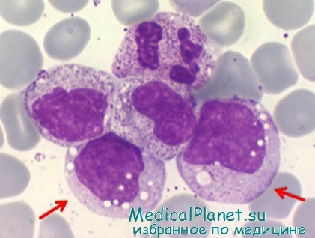
Түйіршікті лейкоциттерге базофилдер, эозинофилдер және нейтрофилдер, ал түйіршіксіз лейкоциттерге - моноцит және лимфоцит жатады. Организмге лейкоциттер қорғағыш қызмет атқарады. Оларға фагоцитоз құбылысы тән және лейкоциттер әртүрлі қорғағыш денелер (антиденелер) түзуге, организмде бөгде белоктарды залалсыздандыруға қатысады. Түйіршікті лейкоциттер сүйек кемігінде түзіледі

Slide 20
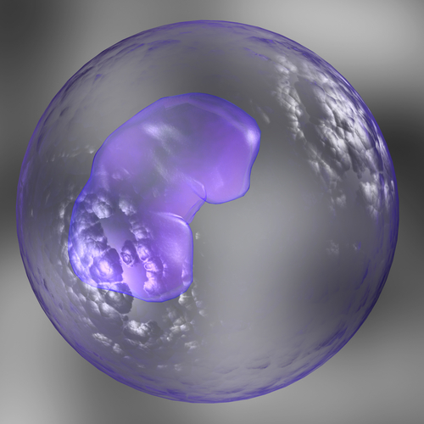
Моноциттер.
Қанның ең ірі клеткалары, олардын, диаметрі 12—30 микронға дейін. Адамның қанында моноцит барлық лейкоциттердің 6—8 процентін құрайды.
Ядросы әлсіз боялатындықтан торлы аппарат пен ядрышколары жақсы көрінеді. Моноциттер — маманданбаған, қозғалысты клетка.

Slide 21
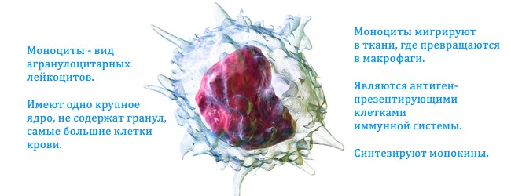
Моноциттер сүйек кемігінде, лимфа түйіндерінде және дәнекер ұлпаларда түзіледі. Лимфоциттер бастау торшалары сүйек кемігінде түзіліп, олардың бір тобы өзінгің даму процесін тимуста (Т-лимфоциттер), ал екінші тобы - лимфа тйіндерінде, Пейер шытырмасында, тұйық өсіндіде аяқтайды. Лимфоциттердің тіршілігі 20 және одан да көп жылдарға созылады, ал лейкоциттердің - басқа түрлерінің тіршілігі бірнеше сағаттан бірнеше күнге дейін созылады. Тромбоциттер - ядросыз, майда, нәзік, өте тез бұзылатын торшалар.Қанның 1мм3 мөлшеріндегі олардың саны - 200-400 мың, тіршілік мерзімінің ұзақтығы 2-5 күн. Олар сүйек кемігінде түзіліп, көк бауырда бұзылады. Бұл торшалар қанның ұю процесіне қатысады. Организмнің ішкі ортасы дегенініміз :Бір торшалы қарапайым организмдер сыртқы ортадан өзіне қажетті заттарды бүкіл денесі арқылы қабылдап, керексіз ыдырау өнімдерін сол арқылы бөліп отырады.

Slide 22
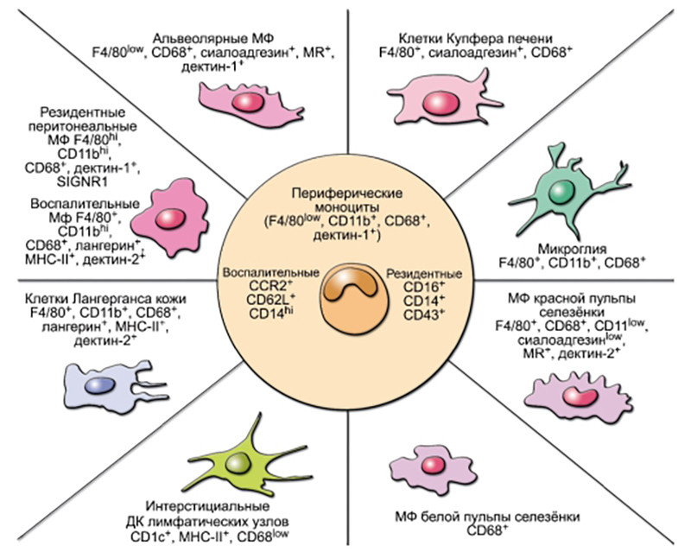

Slide 23
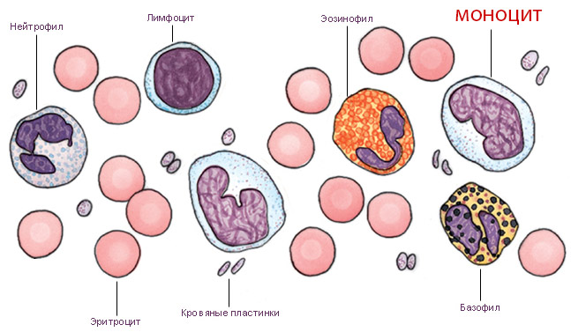
Талаурау процесінде моноциттер қан тамырлары қабырғасынан шығып, дәнекер тканьдерге көшеді. Мұнда олар майда бөгде заттарды және өлі қалдықты жейтін активті макрофагтарға ауысады. Моноциттер туберкулездің өлі бацилласын жойғыш келеді. Қанның клеткалық элементтерін салыстырмалы түрде зерттеу моноциттер мен лимфоциттердін түйіршікті лейкоциттерге карағанда олардың бір текті келетінін және сондай-ақ барлық омыртқалыларда да маманданбаған клеткалар екендігін керсетті

Slide 24
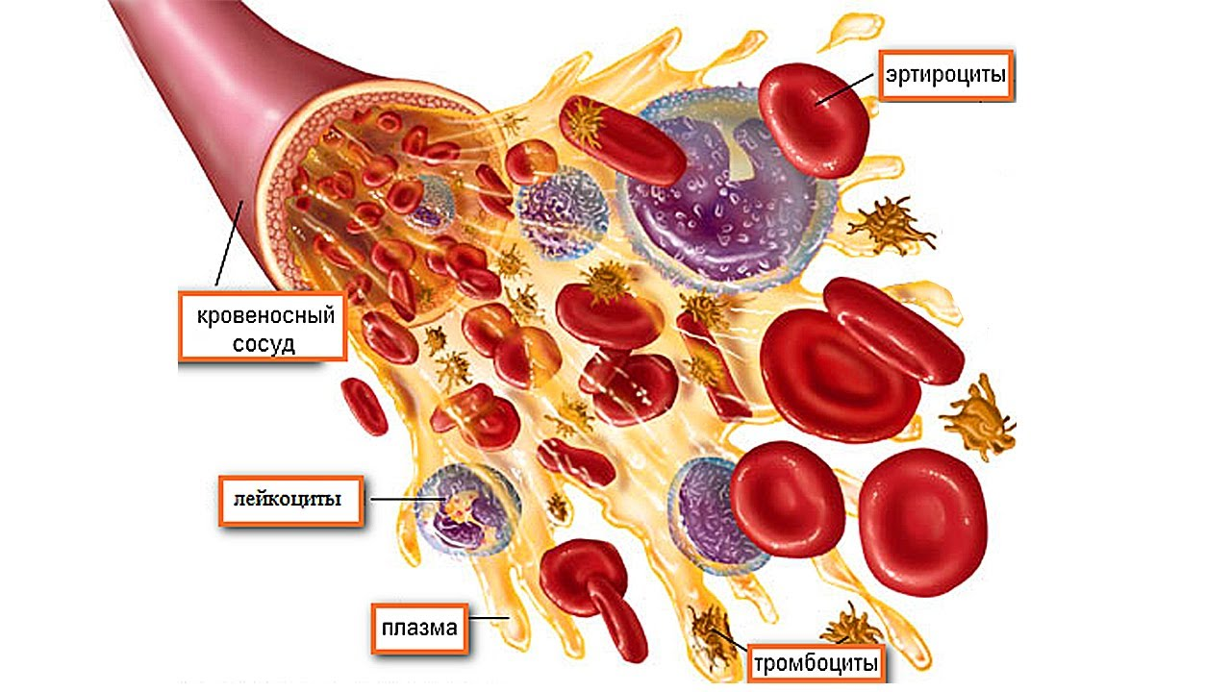
Моноциттер -денедегі өлі жасушаларды жұтып, жаңасына орын дайындайды. Сондықтан олар күзетші, тазартқыш, “сыпырғыш” деп те аталады. Олардың әрекеті әсіресе өте қышқылды қабыну нүктесінде де күшті болады. Моноциттің бетінде қармаушы дене, комплементтерге арналған қабылдағыштар бар. Моноциттер қан тамырынан шыққан соң макрофагқа айналып денеде арнайы иммунитет қалыптауына қатысады, яғни бөгде заттарды жұтып, өзгертіп, имуногендер түзеді.

Slide 25
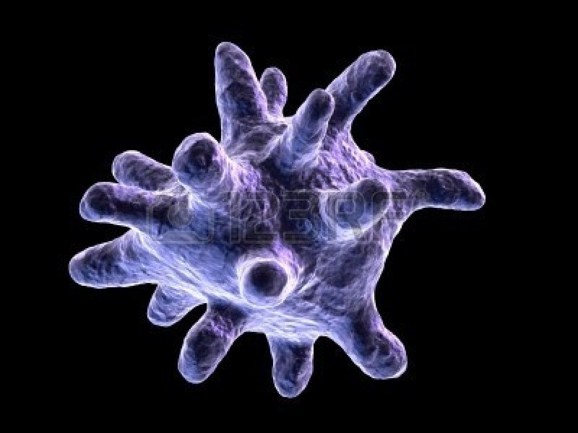
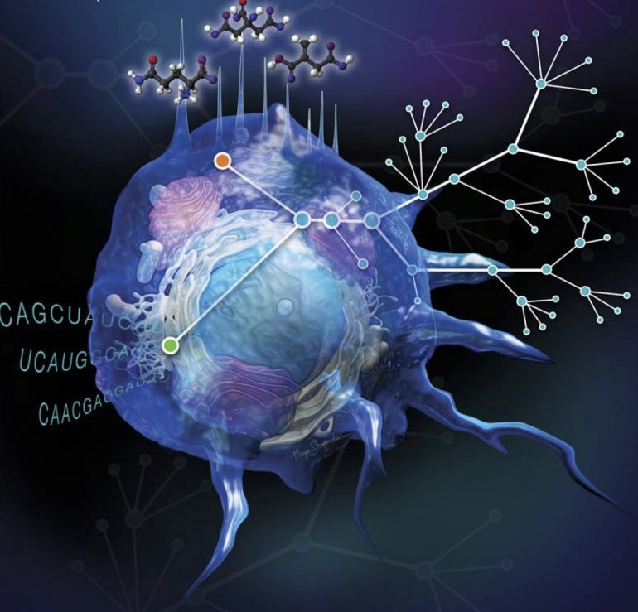
Капиллярдан сыртқа шыққан моноциттермен бірге гистиоциттер, купфер жасушалары сияқты фагоциттер мононуклеарлық бір ядролы жасушалар деп аталады, олар біртұтас жүйе- мононуклеарлық фагоциттер жүйесін құрады. Бұлар организмнің бөгде әсерлерге төзімділігін күшейтеді.

Slide 26
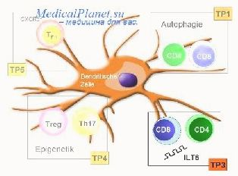
Лимфоциттермен бірігіп моноциттер иммундық жауап әсерленісіне қатысады. Моноцит ісікке, вирустарға қарсы (интерферон) зат, лизоцим, элластаза, коллагенді ыдырататын ферменттерді де шығарады.

Slide 27
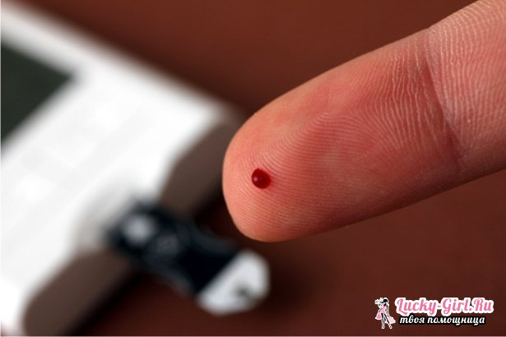
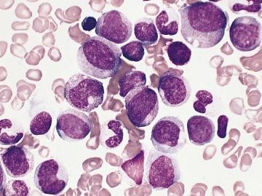
Моноциттер
Моноциттер –саны жағынан аз, бірақ көлемі үлкен иммунды жасушалар. Бұл лейкоциттер ағза үшін бөгде, бөтен заттарды тануға және басқа лейкоциттерді оны тануға үйрететін жасушалар. Қаннан адам тіндеріне миграция жасау қабілеті бар. Қаннан тыс жерде (ағза тіндерінде) пішінін және түрін өзгертіп, макрофагтарға айналады. Макрофагтар қабыну ошағына белсенді түрде жылжып, қабынған тінді тазалауға, өлген жасушалары және инфекцияны жоюға қызмет етеді. Макрофагтардың осындай жұмысы арқасында зақымдалған тіндердің қайта қалпына келу қасиеті пайда болады.

Slide 28
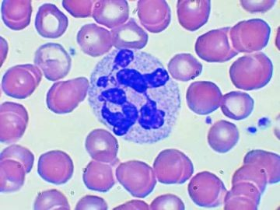
Моноциттер - қанның түссіз жасушаларының ішіндегі ең ірісі - диаметрі 12-20 мкм, ядросының пішіні таға тәрізді, цитоплазмасы түйіршіксіз. Моноциттер өте қозғалғыш, бактерияларды тез қармап асады. Дені сау адамның қанында лимфоциттер 25-30%, моноциттер 5-10% болады.Лейкоциттер сүйек кемігінде, лимфа түйіндерінде, айырша безде және көкбауырда түзіледі. Қанда таңертеңгі ашқарында (тамақ ішпегенде) аздау болып, тамақтанғаннан кейін көбейеді. Тіршілік ету ұзақтығы 5-9 тәулік. Эритроциттер сияқты лейкоциттер де көкбауыр мен бауырда жойылады.

Slide 29
Моноциттердің жоғарылау себебі (моноцитоз)
Вирустар, қарапайымдылар, саңырауқұлақтармен шақырылған инфекциялық аурулар; Жедел қабыну процессінен кейінгі қалыпына келу кезеңі; Спецификалық аурулар: туберкулез, сифилис, бруцеллез, саркоидоз, спецификалық емес жаралық колит; Ревматикалық аурулар (жүйелі қызыл жегі, ревматоидты артрит, түінді периартерит); Қан түзу ағзаларының аурулары (жедел лейкоз, миеломды ауру, лмфогранулематоз); Ософор, тетрахлорэтанмен улану;

Slide 30
Моноциттердің төмендеу себебі (моноцицитопения).
Апластикалылқ анемия, Іріңді процесстер (абсцесс, флегмона, остеомиелит); Босану; Хирургиялық операциядан кейінгі кез; Стероидты препараттарды қабылдау (дексаметазон, преднизолон);

Slide 31
Микрофагтарға немесе полинуклеарлы (көп ядролы) фагоциттерге қанның түйіршікті лейкоциттері жатады. Олардың ядросы бунақ-бунақ болып, сегменттерге бөлінген, ал цитоплазмасы түйіршіктеніп тұрады. Бұл түйіршіктер - лизосомалар, олар боялған кезде, әcipece Романовский әдісімен бояғанда, бояуды әрқилы қабылдайды. Бұл қасиеті бойынша түйіршікті лейкоциттер нейтрофилдер, эозинофилдер және базофилдерге бөлінеді. Эозинофилдер қышқыл бояулармен (эозинмен) қызғылт түске, базофилдер негіздік бояулармен (метилен көгімен) көк түске, ал нейтрофилдер метахромазиялық қасиеті бойынша көк бояумен қызғылт-күлгін түске боялады

Slide 32
Бұндай клас­сификация адамның лейкоциттеріне қатысты да, жануарлар лейкоциттерін зерттегенде бipaз жаңылыстар туғызады. Мысалы, иттің, мысықтың, шошқаның нейтрофилдері адамдікіндей Романовский әдісі бойынша қызғылт-күлгін түске боялады. Жылқы мен күйісті жануарлардың нейтрофильдері қышқыл бояуларды да, негіздік бояуларды да қабылдайды, ал құс пен қоянда қышқыл бояуларға бейім болады. Сондықтан жануарлардың нейтрофильдерін арнайы лейкоциттер немесе гетерофильдер деп атау ұсынылған.

Slide 33
Бактерияларға қарсы ең белсенді фагоциттер нейтрофильдер болып табылады. Эозинофилдер паразит инвазиялары мен жүйелі аллергиялық реакциялар кезінде белсенділік көрсетеді. Базофилдер белсенді фагоцит емес. Оларда гистамин, гепарин сияқты қабыну медиаторлары көп болады да, дәнекер ұлпалардың шүйгін торшалары (орысша - тучные клетки) сияқты жіті қабыну реакцияларының өршуінде маңызды роль атқарады.

Slide 34
Барлық микрофагтар жедел типтi сезімталдықтың қалыптасуына қатысады да, ыдыраған кезде лизоцим және басқа да микробқа қарсы заттар бөліп шығарады.

Slide 35
Макрофагтар немесе мононуклеарлы (бip ядролы) фагоциттер құрылысы жағынан полинуклеарлы торшалардан айырмашылығы олардың сегменттелмеген біртұтас торшаның негізгі бөлігін алып жатқан ядросы болады. Осындай ерекшелігі бойынша лимфоциттерді де мононуклеарлы торшалар деп атайтындығын айта кеткен жөн

Slide 36
Мононуклеарлы фагоциттерге моноциттер мен макрофагтар жатады. Бұлар - мононуклеарлы фагоциттер жүйесінің құрайтын ұлпаларда бекітілген және көшпенді фагоциттер. Олар ортақ алғызат - промоноциттен туындайды. Промоноцит сүйек майында түзіледі де, бөлінген кезде моноцитке айналып, қанға түседі. Бірнеше сағат қан айналымында болған соң ұлпаларда ipкілiп, макрофагқа айналады. Бұндай өзгеріс үшін фагоцитоз объекте (бөтен антиген, организмнің өлген торшалары) болуы және оның моноцитпен тұтылуы қажет. Фагоциттің нәтижесінде моноцит әр түрлі ұлпаларда ipкiлiп, мононуклеарлы жасушалар жүйесіне (бұрын ретикулді эндотелий жүйесі деп аталған) жататын макрофаг торшаларына айналады

Slide 37
Оларға жататындар: дэнекер ұлпада - гистиоцит, бауырда -Купфер торшасы, өкпеде - альвеола макрофагы, сөл түйіні макрофагы, көкбауыр макрофагы, сүйекте - остеобласт жасушалары, жүйке ұлпасында -микроглия, құрсақ қуысында - перитонеальдік макрофаг, теріде - Лангерганс жасушалары.
Әр түрлі мүшелердегі макрофагтардың функциялық айырмашылығы бо­лады. Мысалы бауырдың Купфер жасушалары негізінен өлген эритроциттерді жояды, ал көкбауыр макрофагтарының белсенділігі бактерияларға бағытталған. Купфер жасушалары көкбауыр макрофагтарымен салыстырғанда антигендік информацияны да нашар сақтайды.

Slide 38
Қабьну ошағында жасушалардың көбею үрдісі басым болған-да оны пролиферативті (продуктивті) қабыну деп атайды. Көбей-ген жергілікті (гистиогенді) және гематогенді (қан арқылы келуші) жасушалар бір жерге топталып немесе жайылмалы күйде сіңіп қала-ды. Олар жасушалық сіңбелерді (инфильтратты) түзеді. Сіңбелер негізінен макрофаг, лимфоцит жөне плазмалық жасушалардан түра-ды. Макрофагтардың даму көзі қандағы моноциттер. Қанмен кел-ген моноциттер әртүрлі ағзаларда отырып қалып, моноцитарлық фагоциттер жүйесін қалыптастырады. Олар: дәнекер тін макро-фагтары, өкпедегі альвеолалық макрофагтар, бауырдағы Купфер жасушалары, лимфа түйіндері мен көкбауырдағы гистиоциттер

Slide 39
Аралық (интерстициалдык) қабыну ағзалар тініне (стромасы-на) әр түрлі жасушалардың сіңіп қалуымен сипатталады. Аралық қабыну жедел немесе созылмалы түрде өтеді. Созылмалы түрде қабыну ошағында гистиоцит, моноцит, макрофаг, фибробласт,
фиброцит, лимфоцит, плазмалық жасушаларды көруге болады. Аралық қабыну талшықты дәнекер тіннің көбеюіне яғни склероз үрдісінің дамуына әкеліп соқтырады. Мысалы, пневмосклероз және т.б.
Гранулемалық қабыну көбейген жасушалардың шекараланған кеңістікте жиналып қалуымен ерекшеленеді. Сол жасушалар жи-ынтығын гранулема (туйін) деп атайды.

Slide 40
Гранулемалар түзілуі бірнеше кезеңде өтеді: 1) қабыну ошағында жас (гематогендік) моноциттердің жиналуы; 2) моноциттердің пісіп жетіліп, макро-фагтарға айналуы және сол жерде макрофагтық гранулеманың түзілуі; 3) макрофагтардың әрі қарай жетілуінен эпителиоидтық грануле-малардың пайда болуы; 4) эпителиоидтық жасушалардың бірігуі нәтижесіңде алып жасушалық гранулемалардың түзілуі. Алып жа-сушалардың цитоплазмасында ондаған ядролар болады, туберкулездік қабынуда ядролары жасуша цитоплазмасының шетінде көрінеді (Пирогов-Лангханс жасушалары), ал жат дене-лер гранулемасында болатын алып жасушалардың ядролары цитоп-лазмада ретсіз немесе ортасында орналасады.

Slide 41
Пайданылған әдебиеттер тізімі
Сайдолдаұлы Т. « Індеттану» Алматы,1993ж. (255-260б).
Сайдулдин Т. «Ветеринариялық індеттану» Алматы, І999ж.(125-127б).
Қасымов Е. «Бірнеше түлікке ортақ жұқпалы ауруларды балау және күресу шаралары» Алматы 1992ж.(200-205б).

Slide 42
Назарларыңызға рахмет!

